Slide 1
第9次课 排序
Notes:
1

Slide 2
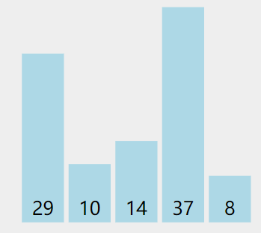
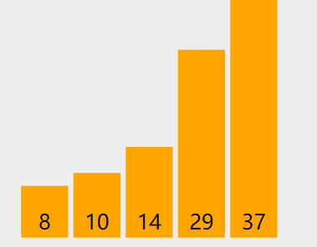
0 概述
什么是排序？
所谓排序，就是使一串记录，按照其中的某个或某些关键字的大小，不增或不减的排列起来的操作。

Slide 3
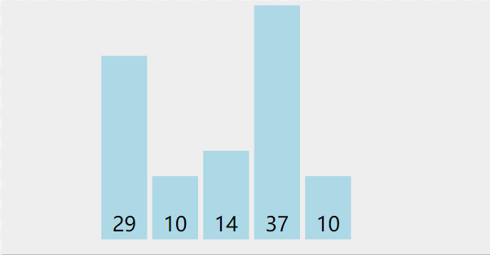
0 概述
排序算法的好坏如何衡量？
时间效率——排序速度（比较次数与移动次数）
空间效率——占内存辅助空间的大小
稳定性——A和B的关键字相等，排序后A、B的先后次序保持不变，则称这种排序算法是稳定的。
冒泡排序
一种稳定排序

Slide 4
0 概述
Notes:
4

Slide 5
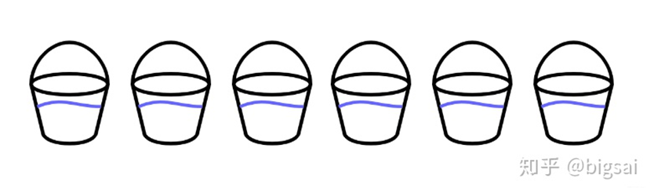
1 非比较类之桶排序
桶排序思想：
桶：若干个桶，说明此类排序将数据放入若干个桶中。
桶：每个桶有容量，桶是有一定容积的容器，所以每个桶中可能有多个元素。
桶：从整体来看，整个排序更希望桶能够更匀称，即既不溢出(太多)又不太少。

Slide 6
1 非比较类之桶排序
定义：
将数组分到有限数量的桶子里。每个桶子再分别排序（有可能再使用别的排序算法或是以递归方式继续使用桶排序进行排序）。
效率：
当要被排序的数组内的数值是均匀分配的时候，桶排序使用线性时间O(n)。桶排序不是比较排序，不受到 O(n log n) 下限的影响。
简言之：
桶排序：将待排序的序列分到若干个桶中，每个桶内的元素再进行个别排序。
时间复杂度最好可能是线性O(n)，桶排序不是基于比较的排序。桶排序是一种用空间换取时间的排序。

Slide 7
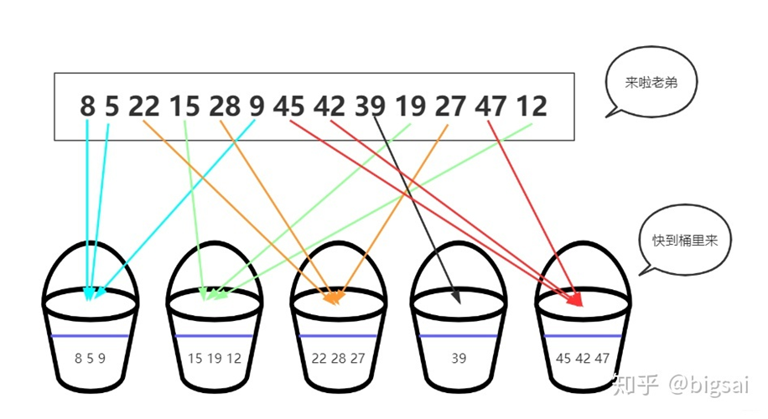
1 非比较类之桶排序
桶排序借助桶的位置完成一次初步的排序——将待排序元素分别放至各个桶内。
我们通常根据待排序元素整除的方法将其较为均匀的放至桶中，如待排序序列:
8 5 22 15 28 9 45 42 39 19 27 47 12
假设放入桶编号的规则为：n/10。各个元素可以直接通过整除的方法放至对应桶中。而右侧所有桶内数据都比左侧的要大！

Slide 8
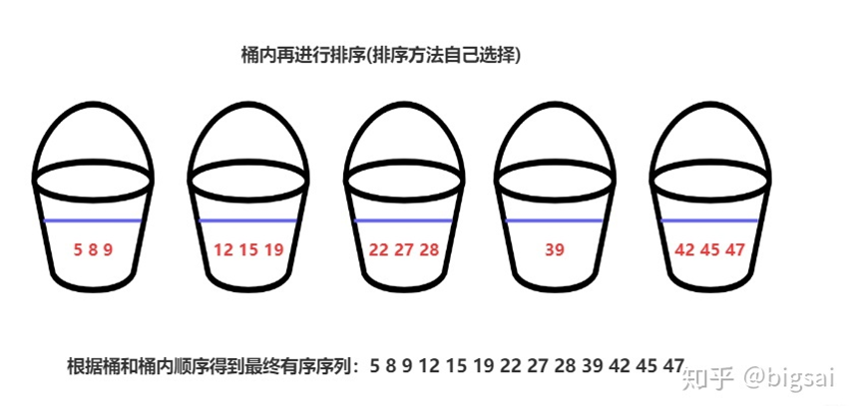
1 非比较类之桶排序
在刚刚放入桶中的时候，各个桶的大小相对可以确定，右侧都比左侧大，但桶内是无序的，对各个桶内分别进行排序，再依次按照桶的顺序、桶内序列顺序得到一个最终排序的序列。

Slide 9
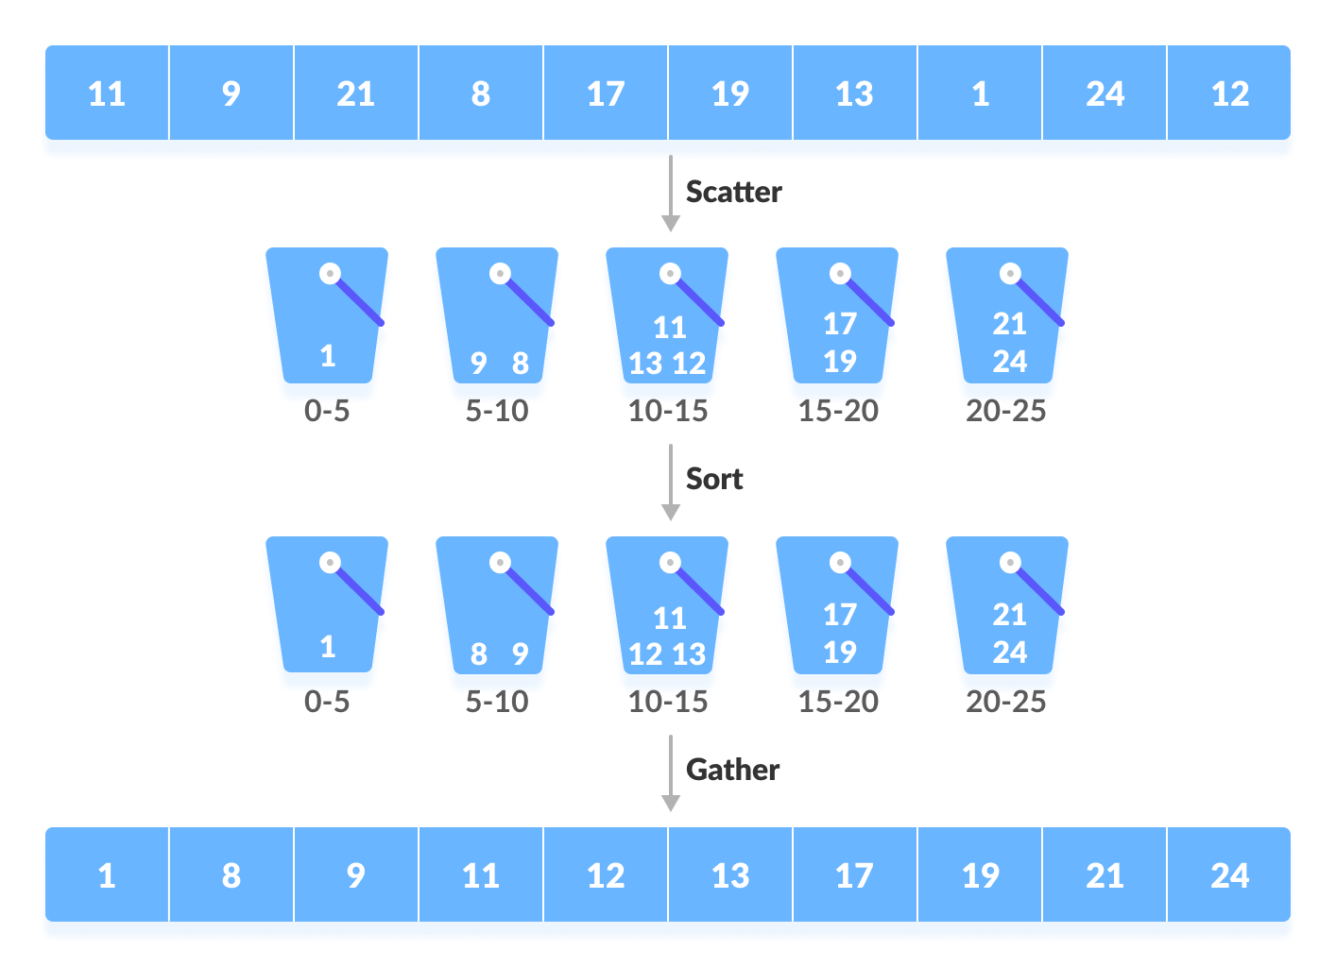
1 非比较类之桶排序
桶排序思想
设置一个定量的数组当作空桶；
遍历序列，并将元素一个个放到对应的桶中；
对每个不是空的桶进行排序；
从不是空的桶里把元素再放回原来的序列中。

Slide 10
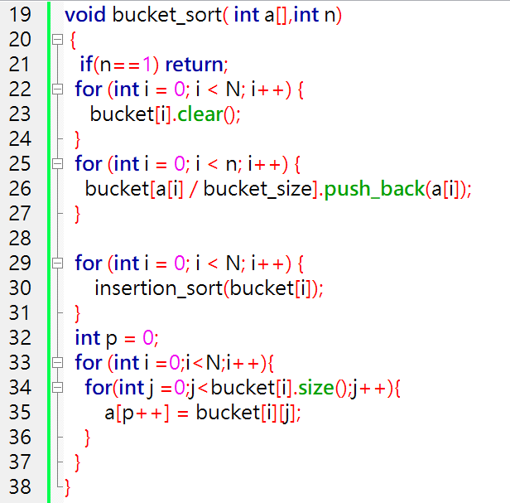
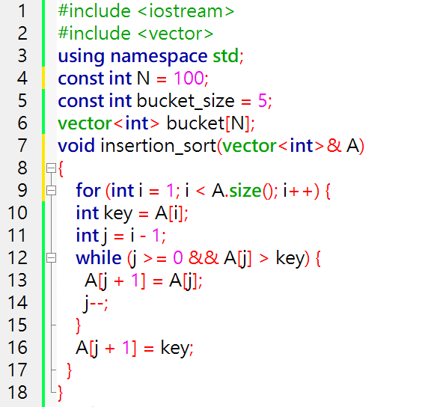
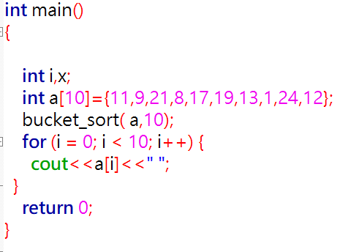
1 非比较类之桶排序
桶排序代码

Slide 11
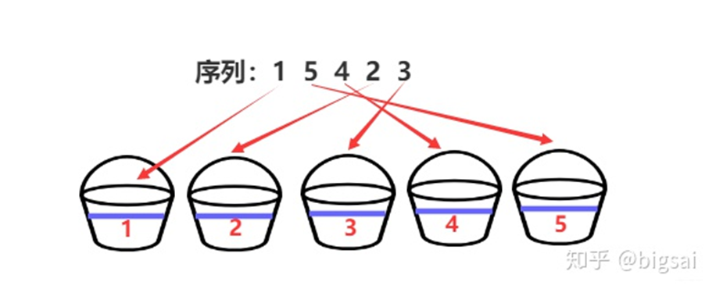
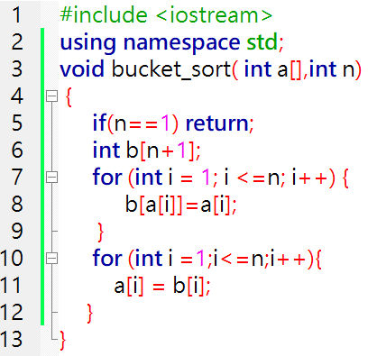
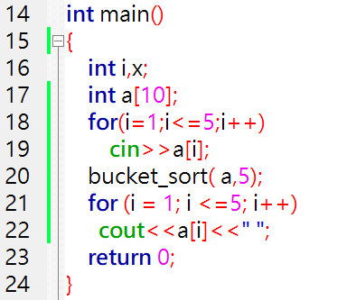
1 非比较类之桶排序
桶排序适用哪些情况：
桶排序不像常规排序那样没有限制，桶排序有相当的限制。
因为桶的个数和大小都是人为设置的。而每个桶又要避免空桶的情况。所以我们在使用桶排序的时候即需要待排序数列偏均匀，又要要求桶的设计兼顾效率和空间。
所以，用桶排序，最好事先知道数的大致范围，以及最大值和最小值

Slide 12
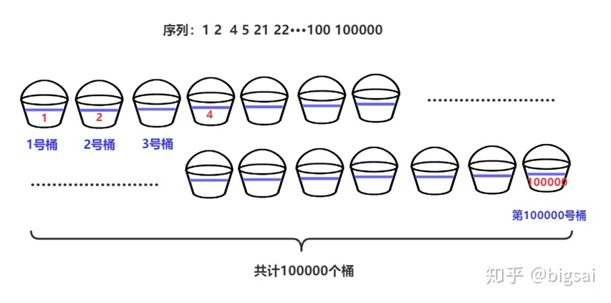
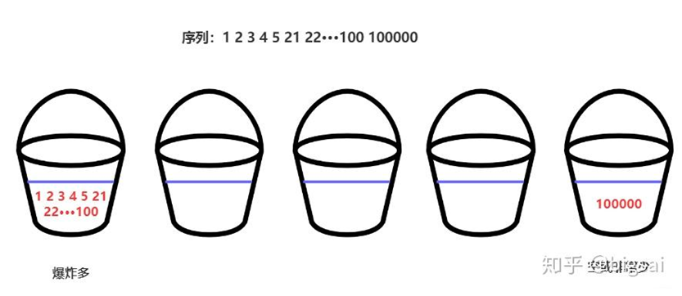
1 非比较类之桶排序
待排序序列不均匀又会怎么样呢？设有1,2,3,4,5,21,22,…100,10000
1、设五个桶？n/2000？
2、设10000个桶

Slide 13
1 非比较类之桶排序
桶排序适用情况：
数要相对均匀分布，桶的个数也要合理设计。总之桶排序是一种用空间换取时间的排序。
在设计桶排序，需要知道输入数据的上界和下界，看看数据的分布情况，再考虑是否用桶排序，当然如果能用好桶排序，效率还是很高的！

Slide 14
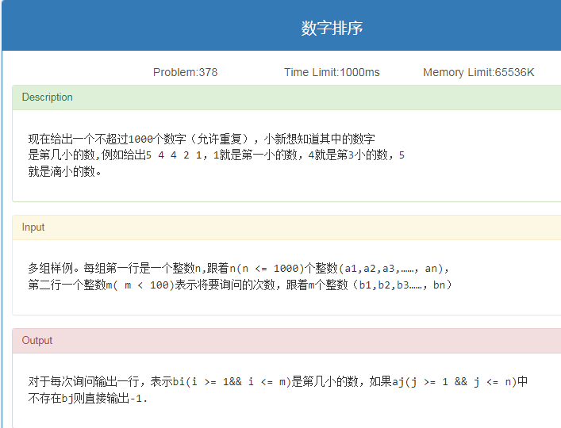
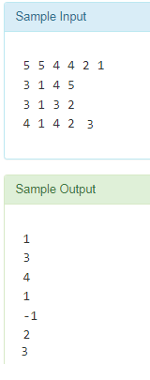

Slide 15
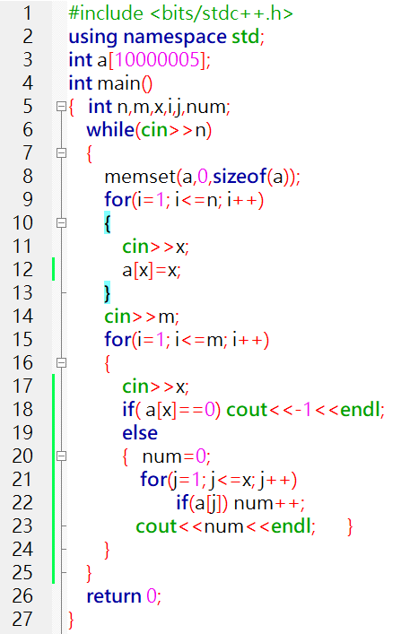

Slide 16
二倍的问题
描述：给定2到15个不同的正整数，你的任务是计算这些数里面有多少个数对满足：数对中一个数是另一个数的两倍。比如给定1 4 3 2 9 7 18 22，得到的答案是3，因为2是1的两倍，4是2个两倍，18是9的两倍。
输入：输入包括n组测试数据。每组数据包括一行，给出2到15个两两不同且小于100的正整数。每一行最后一个数是0，表示这一行的结束后，这个数不属于那2到15个给定的正整数。
输出：对每组输入数据，输出一行，给出有多少个数对满足其中一个数是另一个数的两倍。
Notes:
16

Slide 17
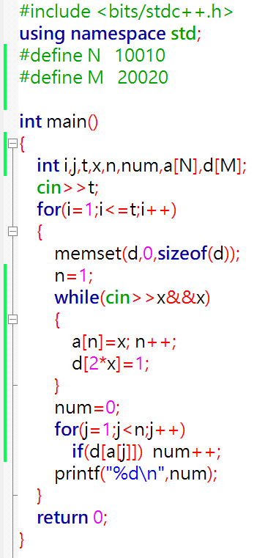
二倍的问题
思路：
1、设置数组a（存放数据x，x<=n 的整数）和数据n的双倍大的桶d。
2、针对每一个数x，除按序将其存入数组a中外，还将其的两倍位置的桶内容设置为1，即：d[2*x]=1;
3、针对每一个x，依次检查d[x]是否为1，若是，则x是某个数y的两倍，且某数y也在输入的序列中。
4、输出1的个数，则为所求的数对数。

Slide 18
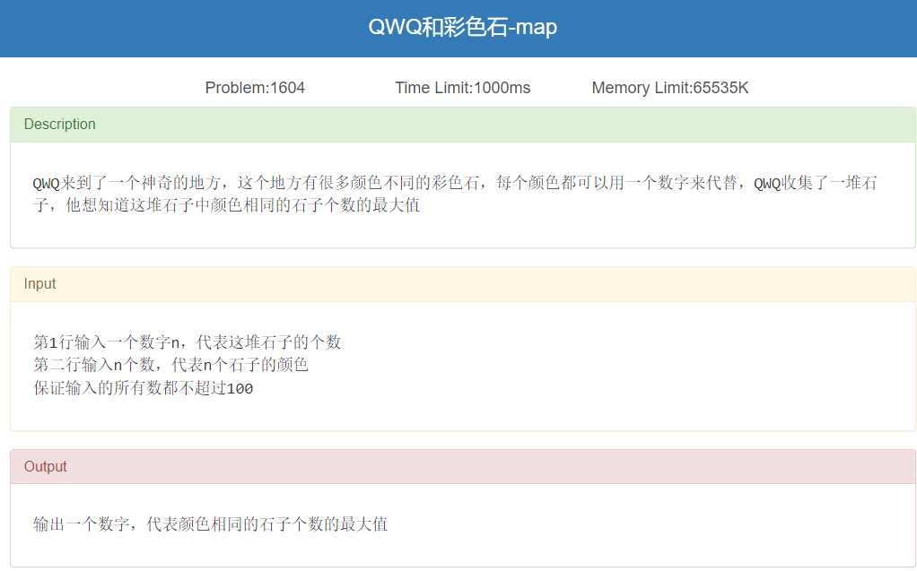
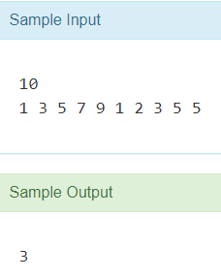
桶使用

Slide 19
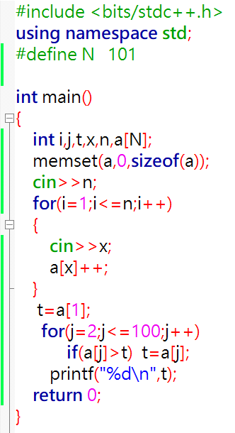
桶使用

Slide 20
2 sort函数
sort函数用于C++中，对给定区间[start, end)所有元素进行排序，默认为升序，也可进行降序排序。sort函数进行排序的时间复杂度为n*log₂n。
sort函数包含在头文件为#include<algorithm>的c++标准库中
void sort(start,end,cmp)
start:表示排序数组起始的位置
end:表示排序数组结束的位置
cmp：用于排序的方法，可以不填，不填默认升序

Slide 21
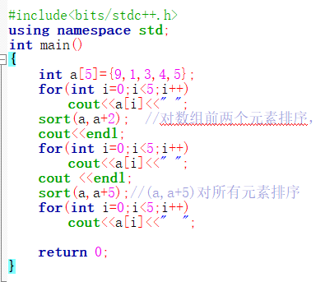
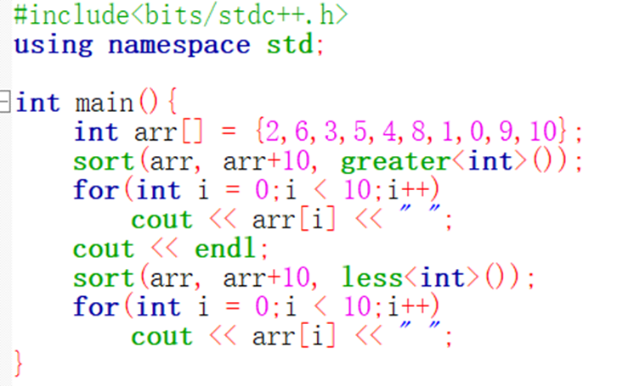


2 sort函数
数组中的用法
使用 STL 标准库提供的排序规则
Notes:
#include<bits/stdc++.h>
using namespace std;
int main()
{
int a[5]={9,1,3,4,5};
for(int i=0;i<5;i++)
cout<<a[i]<<" ";
sort(a,a+2); //对数组前两个元素排序，
cout<<endl;
for(int i=0;i<5;i++)
cout<<a[i]<<" ";
cout <<endl;
sort(a,a+5);//(a,a+5)对所有元素排序
for(int i=0;i<5;i++)
cout<<a[i]<<" ";
return 0;
}

Slide 22
2 sort函数
cmp函数：bool cmp(int a, int b)
如果返回值结果为假，那么函数会互换他们的位置
如果返回结果为真，就保持原来的位置不变函数
bool cmp(int x, int y)
{
return x<y;
}
bool cmp(int x, int y)
{
return x>y;
}
x<y 表示 x小 y大 表达式返回真，因此是升序排列。
x>y 表示 x大 y小 表达式返回真，因此是降序排列。

Slide 23
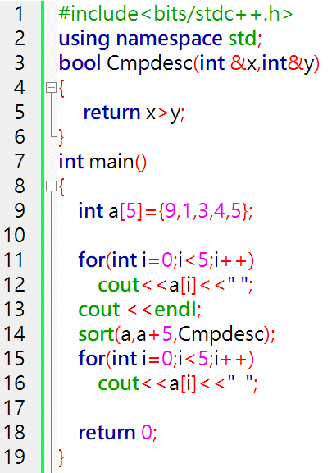

2 sort函数
数组中的用法
Notes:
#include<bits/stdc++.h>
using namespace std;
int main()
{
int a[5]={9,1,3,4,5};
for(int i=0;i<5;i++)
cout<<a[i]<<" ";
sort(a,a+2); //对数组前两个元素排序，
cout<<endl;
for(int i=0;i<5;i++)
cout<<a[i]<<" ";
cout <<endl;
sort(a,a+5);//(a,a+5)对所有元素排序
for(int i=0;i<5;i++)
cout<<a[i]<<" ";
return 0;
}

Slide 24
2 sort函数
结构体中的用法1：cmp函数设置
要求先按照总成绩排序，如果总成绩相同，则按照数学成绩排序，如果数学成绩相同，则按照英语成绩排序，如果英语成绩相同则按照语文成绩排序，若都相同，则按照姓名的字典顺序排序。
struct student{
char name[50]; //学生姓名
int sum; //总成绩
int chinese; //语文成绩
int math; //数学成绩
int english; //英语成绩
};

Slide 25
2 sort函数
bool cmp(const &student x, const &student y) //参数类型要写成结构体类型，
{
//先按照总成绩由大到小排(如果两个数的总成绩不相等，则根据大小关系判断是否交换位置)
if(x.sum!=y.sum)
return x.sum>y.sum;
//如果总成绩相同，再按照数学成绩进行排序
else if(x.math!=y.math)
return x.math>y.math;
//如果数学成绩相同，再按照英语成绩进行排序
else if(x.english!=y.english)
return x.english>y.english;
else if(x.chinese!=y.chinese)//最后只剩语文了
return x.chinese>y.chinese;
else return x.name<y.name;
}

Slide 26
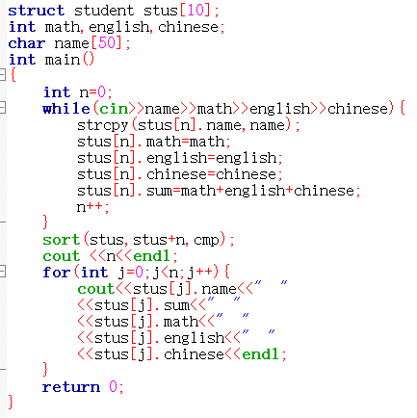
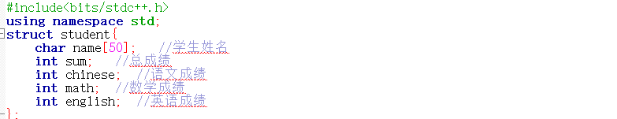
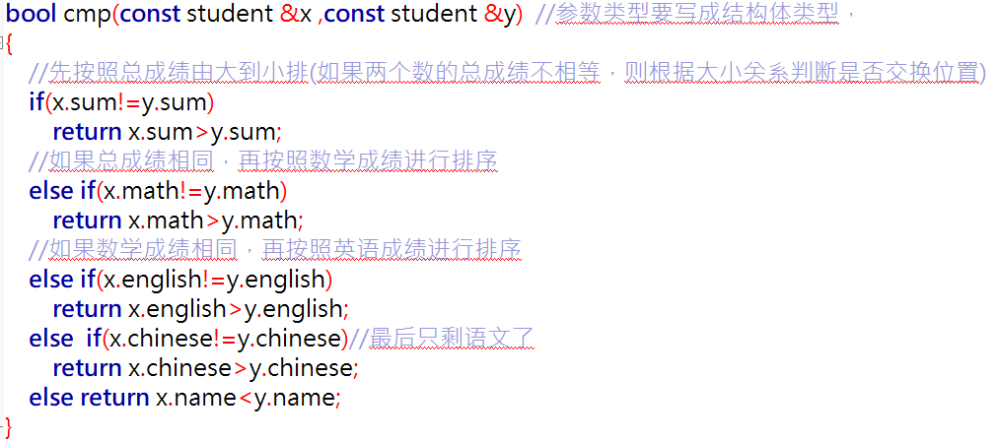
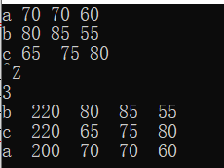
2 sort函数
Notes:
https://cloud.tencent.com/developer/article/1827992
#include<bits/stdc++.h>
using namespace std;
struct student{
char name[50]; //学生姓名
int sum; //总成绩
int chinese; //语文成绩
int math; //数学成绩
int english; //英语成绩
};
bool cmp(const student &x ,const student &y) //参数类型要写成结构体类型，
{
//先按照总成绩由大到小排(如果两个数的总成绩不相等，则根据大小关系判断是否交换位置)
if(x.sum!=y.sum)
return x.sum>y.sum;
//如果总成绩相同，再按照数学成绩进行排序
if(x.math!=y.math)
return x.math>y.math;
//如果数学成绩相同，再按照英语成绩进行排序
if(x.english!=y.english)
return x.english>y.english;
else //最后只剩语文了
return x.chinese>y.chinese;
}
struct student stus[10];
int math,english,chinese;
char name[50];
int main()
{
int n=0;
while(cin>>name>>math>>english>>chinese){
strcpy(stus[n].name,name);
stus[n].math=math;
stus[n].english=english;
stus[n].chinese=chinese;
stus[n].sum=math+english+chinese;
n++;
}
sort(stus,stus+n,cmp);
cout <<n<<endl;
for(int j=0;j<n;j++){
cout<<stus[j].name<<" "
<<stus[j].sum<<" "
<<stus[j].math<<" "
<<stus[j].english<<" "
<<stus[j].chinese<<endl;
}
return 0;
}

Slide 27
2 sort函数
结构体中的用法2：友元
struct student{
string name; int sum; int chinese; int math; int english;
friend bool operator <(const student &x ,const student &y)
{ if(x.sum!=y.sum)
return x.sum>y.sum;
else if(x.math!=y.math)
return x.math>y.math;
else if(x.english!=y.english)
return x.english>y.english;
else if(x.chinese!=y.chinese
return x.chinese>y.chinese;
else return x.name<y.name;
}
};

Slide 28
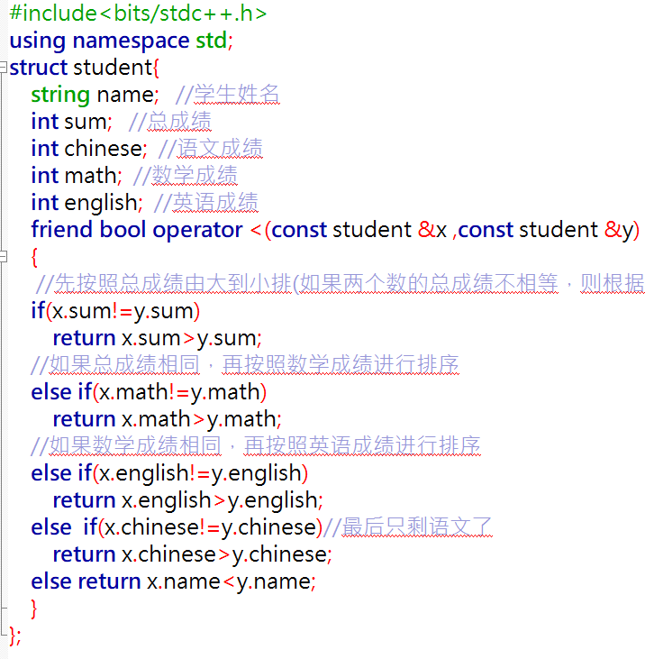
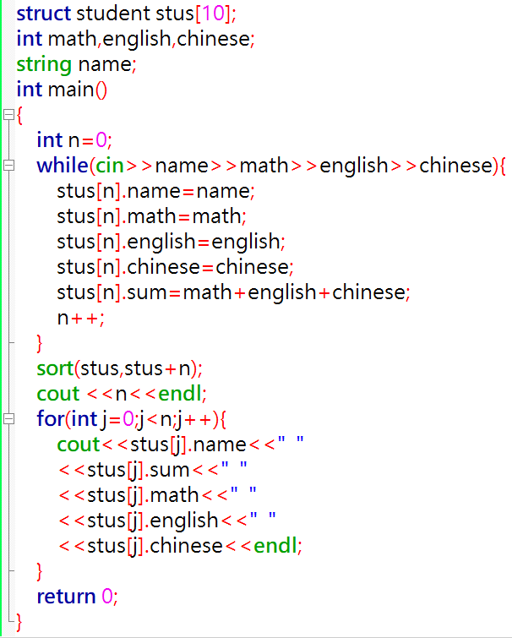

Slide 29
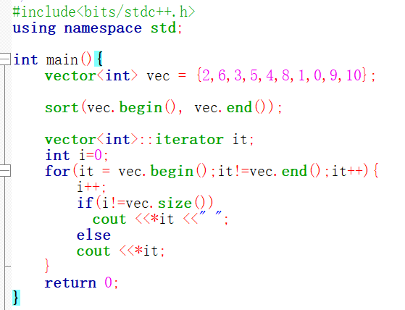
2 sort函数
使用sort对vector的排序。
C++ 操作vector时，可以将vector看作对数组的封装。使用sort对vector进行排序时可以遵循使用sort对数组排序的方法。
Notes:
#include<bits/stdc++.h>
using namespace std;
int main(){
vector<int> vec = {2,6,3,5,4,8,1,0,9,10};
sort(vec.begin(), vec.end());
vector<int>::iterator it;
int i=0;
for(it = vec.begin();it!=vec.end();it++){
i++;
if(i!=vec.size())
cout <<*it <<" ";
else
cout <<*it;
}
return 0;
}

Slide 30
2 sort函数
对map的key值逆排序
map是用来存放<key, value>键值对的数据结构，可以很方便快速的根据key查到相应的value，map本身的实现方式内含了比较器的设置，只要我们在map初始化的时候传入比较器，即可完成对应的排序。
定义包含水果及其个数的map，按照水果名称字典序进行排序 （按key排序）

Slide 31
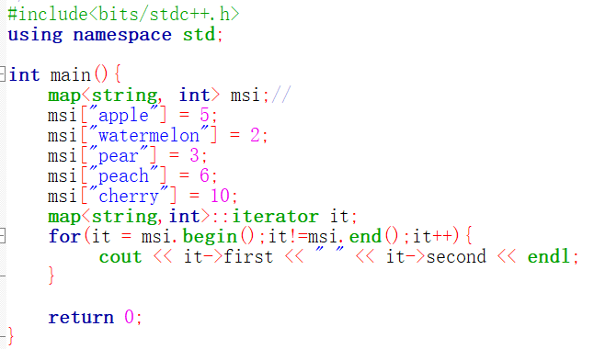
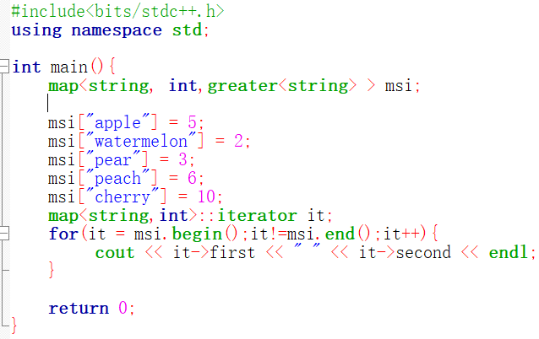
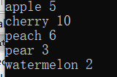
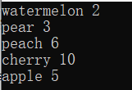
2 sort函数
默认情况按照关键字从小到大排序。
按照关键字从大到小排序。
Notes:
#include<bits/stdc++.h>
using namespace std;
int main(){
map<string, int,greater<string> > msi;
msi["apple"] = 5;
msi["watermelon"] = 2;
msi["pear"] = 3;
msi["peach"] = 6;
msi["cherry"] = 10;
map<string,int>::iterator it;
for(it = msi.begin();it!=msi.end();it++){
cout << it->first << " " << it->second << endl;
}
return 0;
}

Slide 32
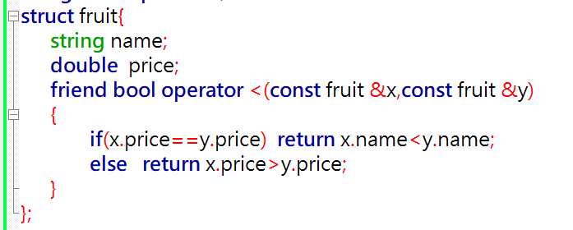
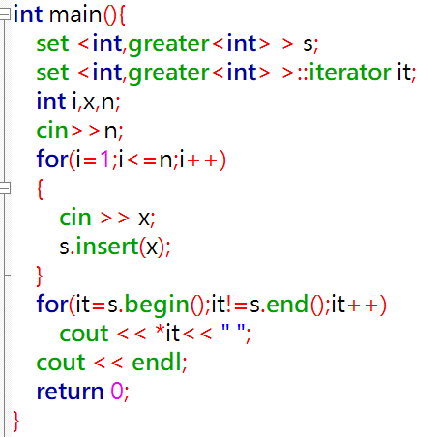
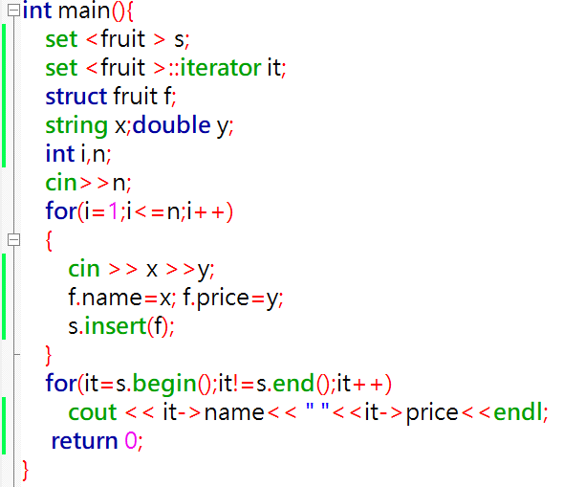
2 sort函数
对set逆排序
简单类型
对set逆排序
结构体类型

Slide 33
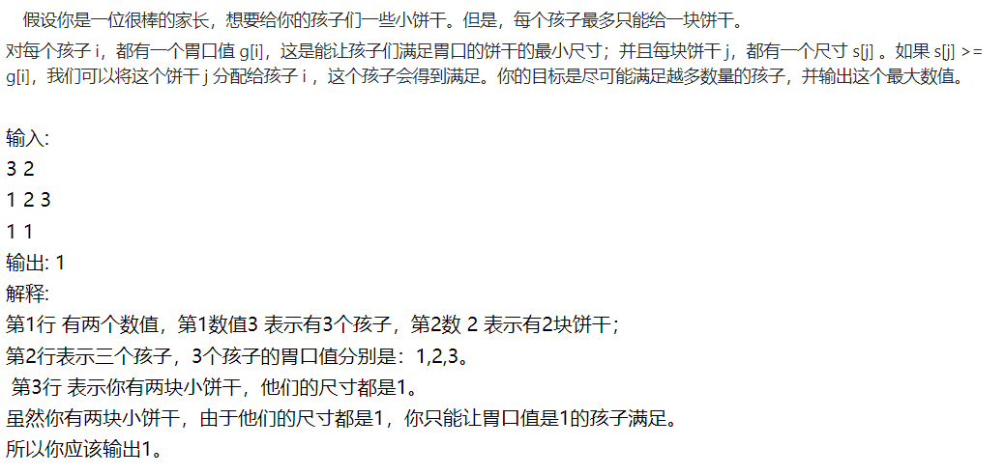
3 例题

Slide 34
3 例题1
编程思路：
要求：s[j]（饼干） >= g[i]（胃口），且尽可能满足越多数量的孩子，并输出这个最大数值。
要想能够满足更多的孩子，那么在满足胃口的前提下，浪费最少。
胃口：
2
5
2
1
3
饼干：
1
4
3
2
2
1

Slide 35
3 例题1
编程思路：
因此，我们分别对胃口和饼干进行排序。
循环遍历每位学生i，对于每位学生i，在饼干数组中，从前往后遍历，查找满足s[j]（饼干） >= g[i]（胃口），第1个满足条件的饼干就是满足s[j]（饼干） >= g[i]（胃口）的最小饼干。
i
胃口：
2
5
2
1
3
胃口：
1
2
2
3
5
饼干：
1
4
3
2
2
1
饼干：
1
1
2
2
3
4
j

Slide 36
3 例题1
编程思路：
对于下一个学生，在饼干数组，从当前j位置继续往后查找满足条件的饼干。
i
胃口：
2
5
2
1
3
胃口：
1
2
2
3
5
饼干：
1
4
3
2
2
1
饼干：
1
1
2
2
3
4
j

Slide 37
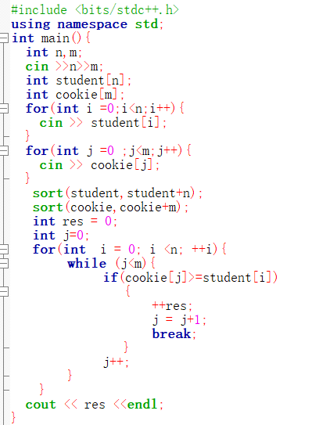
3 例题1
Notes:
#include <bits/stdc++.h>
using namespace std;
int main(){
int n,m;
cin >>n>>m;
int student[n];
int cookie[m];
for(int i =0;i<n;i++){
cin >> student[i];
}
for(int j =0 ;j<m;j++){
cin >> cookie[j];
}
sort(student,student+n);
sort(cookie,cookie+m);
int res = 0;
int j=0;
for(int i = 0; i <n; ++i){
while (j<m){
if(cookie[j]>=student[i])
{
++res;
j = j+1;
break;
}
j++;
}
}
cout << res <<endl;
}

Slide 38
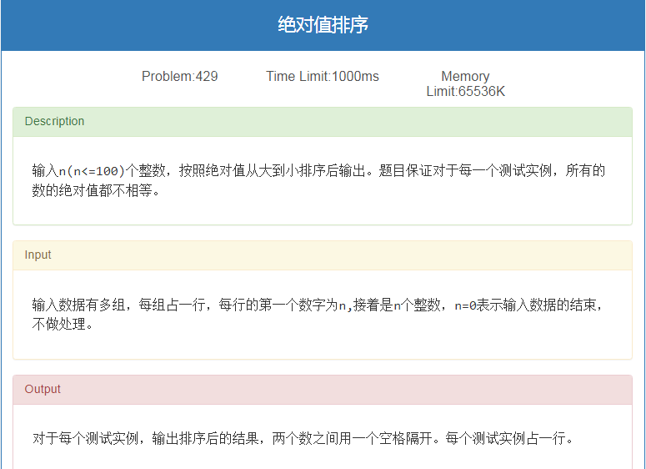
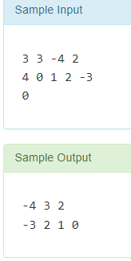
3 例题2

Slide 39
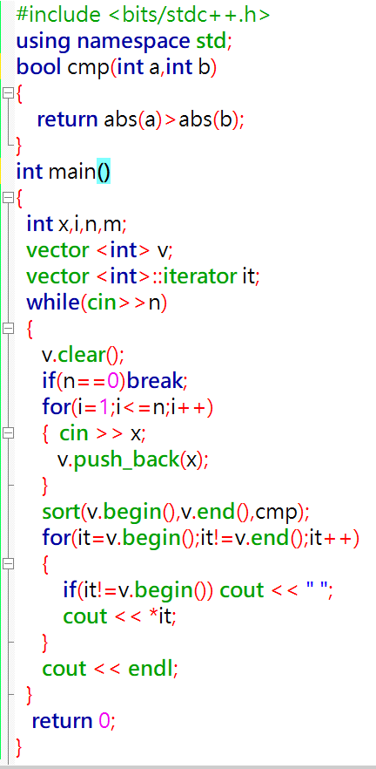
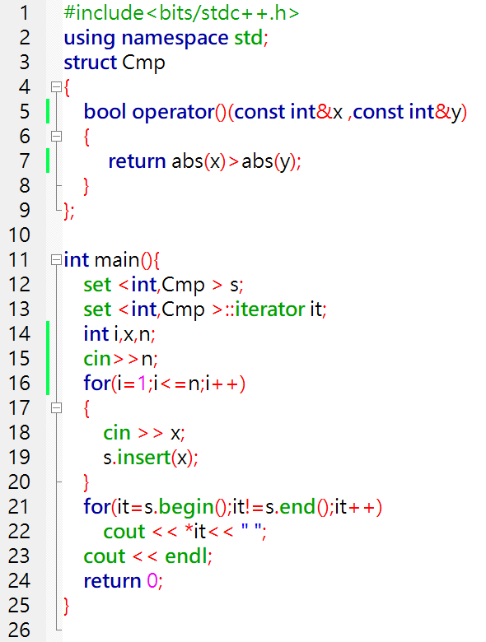

3 例题2

Slide 41
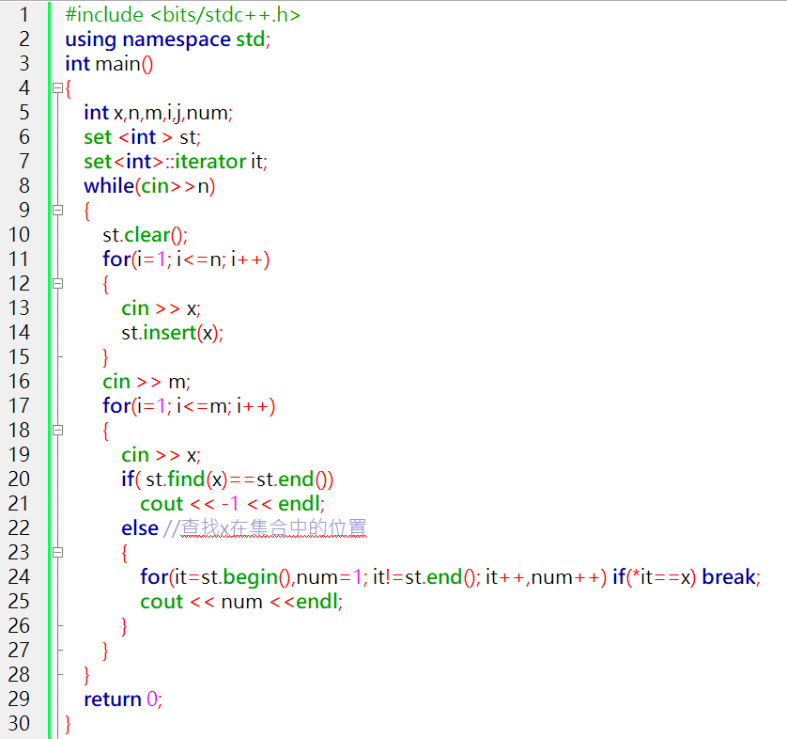

Notes:
#include <bits/stdc++.h>
using namespace std;
int main()
{
int x,n,m,i,j,num;
set <int > st;
set<int>::iterator it;
while(scanf("%d",&n)!=EOF)
{
for(i=1; i<=n; i++)
{
cin >> x;
st.insert(x);
}
cin >> m;
for(i=1; i<=m; i++)
{
cin >> x;
it=st.find(x);
if(it==st.end())
cout << -1 << endl;
else //查找x在集合中的位置
{
for(it=st.begin(),num=1; it!=st.end(); it++,num++) if(*it==x) break;
cout << num <<endl;
}
}
}
return 0;
}

Slide 42
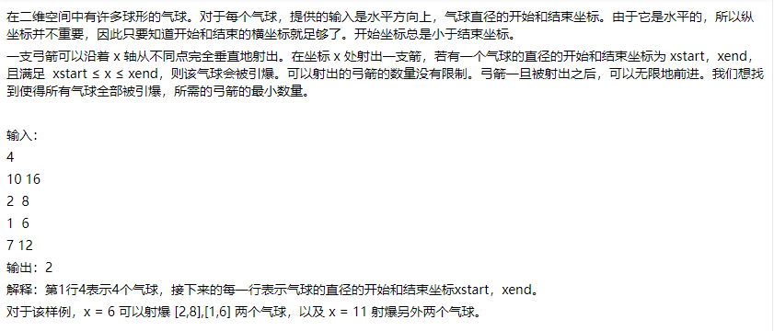
打气球

Slide 43
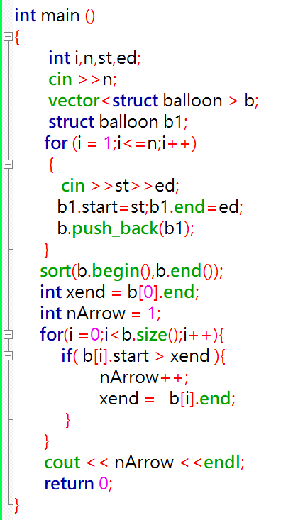
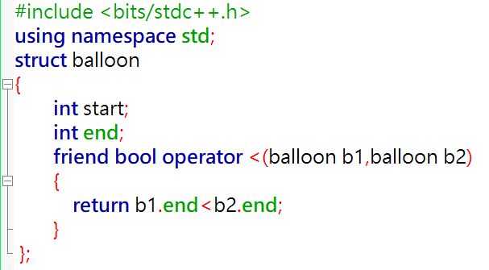

Slide 44
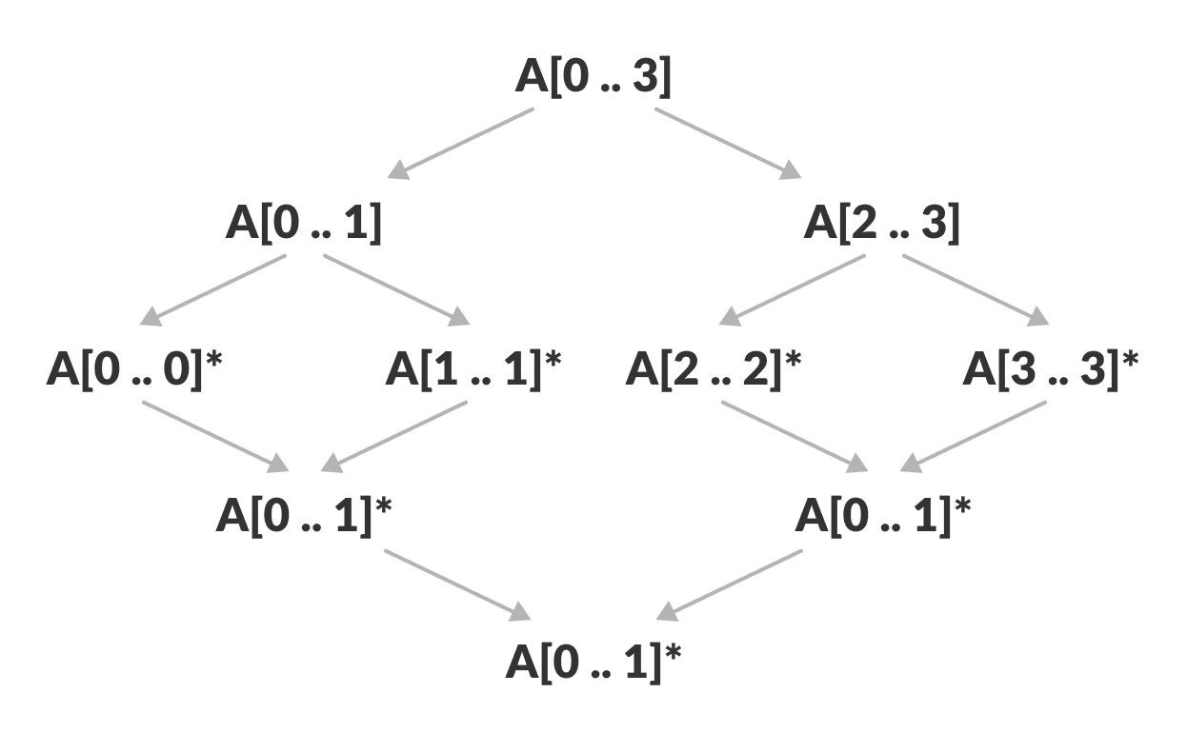
4 归并排序
归并(Merging) ：是指将两个或两个以上的有序序列合并成一个有序序列。
排序思想：
归并排序算法递归地将数组分成两半，直到被划分的数组只有1个元素为止。之后，合并函数拾取排序后的子数组，并将其合并成有序数组，直到合并成完整的数组。

Slide 45


4 归并排序
归并(Merging) 过程：有序子数组：A[p..q] 和 A[q+1..r] 合并成一个有序数组 A[p..r]。
创建两个子数组L: A[p..q] 和 M: A[q+1..r]
创建三个指针i, j 和k
1、i为子数组L的当前索引，开始为0。
2、j为子数组M的当前索引，开始为0。
3、k指向数组A，开始为p
对子数组L和M中元素进行比较，选择最小的放在数组A中正确位置，直到子数组L或M的元素用光，最后将剩下的元素放在A中
i
j
k
10
12

Slide 46
4 归并排序
Merge 函数
//有序子数组：A[p..q] 和 A[q+1..r] 合并成一个有序数组 A[p..r]。
void Merge(int A[], int p, int q, int r)
{
int n1 = q - p + 1，n2 = r - q; //计算数组大小
int L[n1], M[n2]; int i, j, k;
for (i = 0; i < n1; i++) L[i] = A[p + i];
for (j = 0; j < n2; j++) M[j] = A[q + 1 + j];
i = 0; j = 0; k = p;
while (i < n1 && j < n2)// 比较 L 和M 元素大小，把小的元素放入数组A中正确位置
{ if (L[i] <= M[j]) { A[k++] = L[i++]; i++; }
else {A[k++] = M[j++]; j++; } }
// 把L或者M中剩下的元素放入A[p..r]中。
while (i < n1) {A[k++] = L[i++]; }
while (j < n2) {A[k++] = M[j++]; }
}

Slide 47


4 归并排序
递归形式的两路归并排序算法
void MergeSort(int A[], int l, int r) {
if (l >= r) return;
int m = (r+l) / 2;
MergeSort(A, l, m);
MergeSort(A, m + 1, r);
// Merge the sorted subarrays
Merge(A, l, m, r);
}

Slide 48
4 归并排序
归并排序复杂度
最好情况时间复杂度：O(n*log n)
最坏情况时间复杂度：O(n*log n)
评价情况时间复杂度：O(n*log n)
空间复杂度：O(n)
稳定排序：是

